Slide 1
音声の長さを揃える
音声の長さと，発話のタイミングを揃えた．
ほとんどが同じ発話を同時に別媒体で録音したものなので，録音環境以外の条件はほぼ同じ．
一部別タイミングの発話(内容は同じ)を録音したもの(tmng)があり，これに関してはできるだけタイミングを揃えた．
できるだけ同じ波形になるようにしました(手動Audacity)．
発話の開始タイミングと音声ファイルの長さが違うので，奇麗に揃えるのは難しかった
スクリプトで書けないこともないが，めんどくさい＆時間がない(金曜日に始めました，遅くてごめんなさい)ので，断念…
一方の発話を時間シフトして，波形の誤差(二乗誤差平均)が最小になるタイミングで発話タイミングを同期？
タイミングの同期が取れたら，開始時刻は遅い方に，終了時刻は速い方に揃えればいい？
相互相関？

Slide 2
音声の長さを揃える
男3人女3人
計31発話
男(6+7+3) + 女(6+6+3)
465対
同一話者(72)+異話者(393)
EERは次のよう．
音声の長さと発話タイミングを揃えたら，エラー率が少し上がった．
下がると思っていたけど…
デバイス以外の条件はほぼ同じになっているので，これが本来の値？
 | パソコン録音(sp) | スマホ録音(sp)
揃える前 | 0.111 | 0.066
揃えた後 | 0.158 | 0.092

Slide 3
音声を追加
音声を追加しました．
この追加により，音声は次のような構成になった．
男6人女3人
計49発話
男(6+7+3+6+6+6) + 女(6+6+3)
1176対
同一話者(117)+異話者(1059)
同じ発話を録音した音声対について，音声の長さと発話タイミングは揃えた．
追加した音声を用いて照合を行うと，エラー率は次のようになった．
pc: EER = 0.178 sp: EER = 0.111

Slide 4
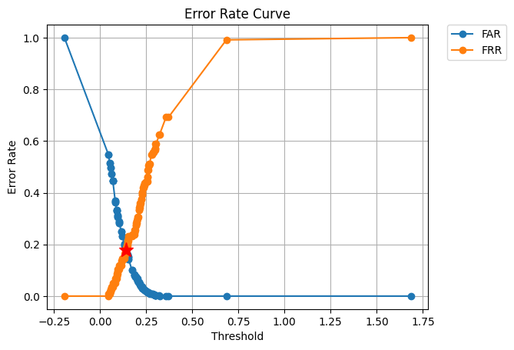
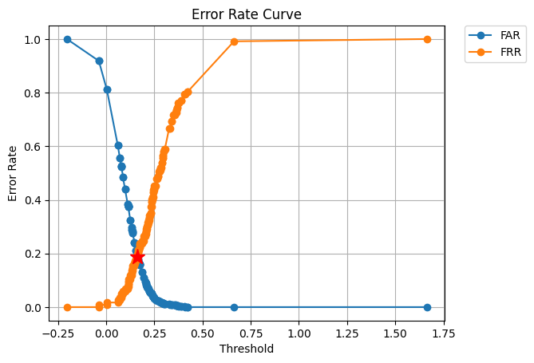
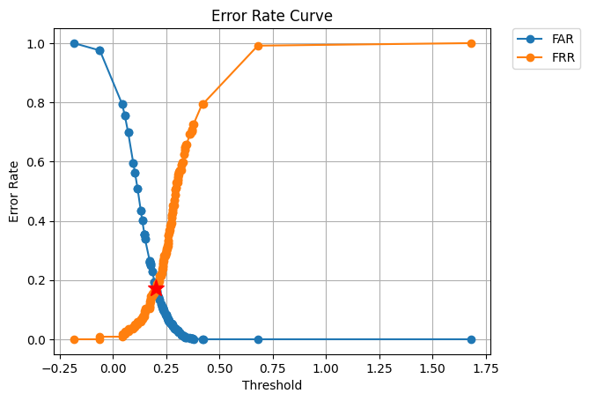
PCのError Rate Curve
フィルタなし ローパスフィルタ（5000Hz以下を通す） ローパスフィルタ(3000Hz以下を通す）
EER 0.178 0.188 0.171

Slide 5
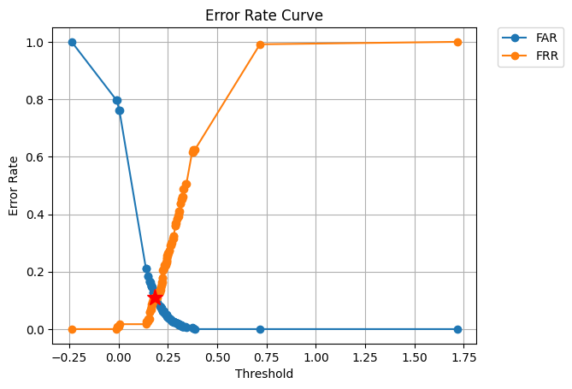
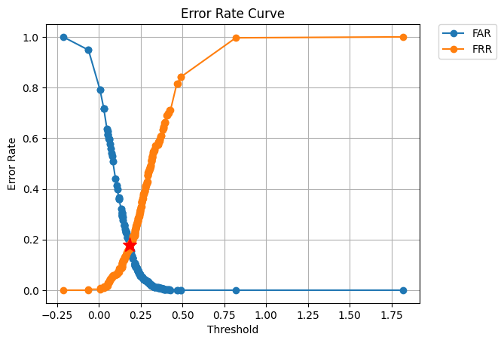
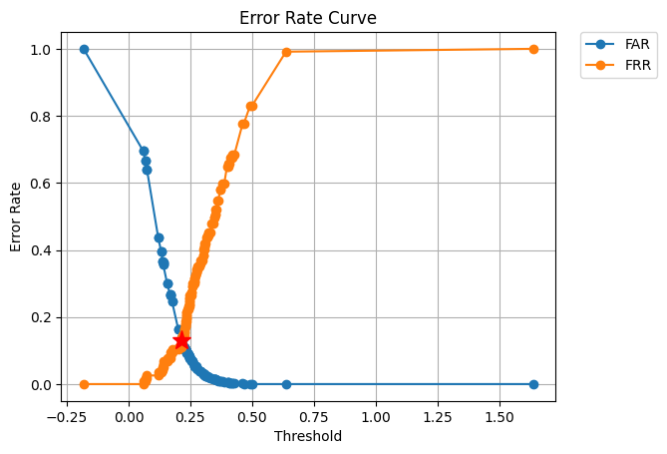
スマホのError Rate Curve
フィルタなし ローパスフィルタ（5000Hz以下を通す） ローパスフィルタ（3000Hz以下を通す）
EER 0.111 0.178 0.130

Slide 6
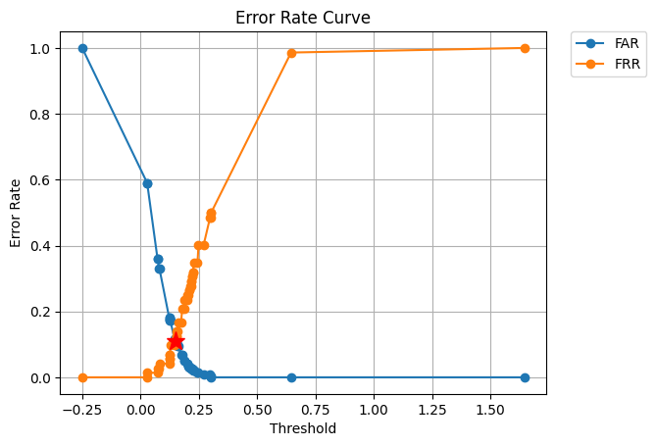
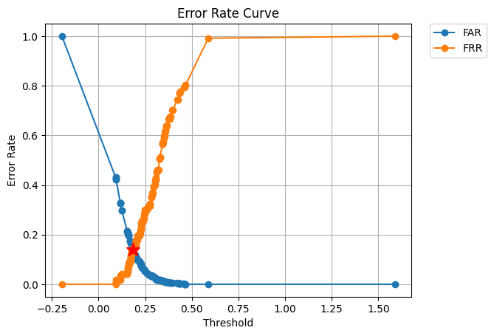
PCのError Rate Curve
フィルタなし
ハイパスフィルタ（500Hz以上通す）
EER：0.111
EER：0.141

Slide 7

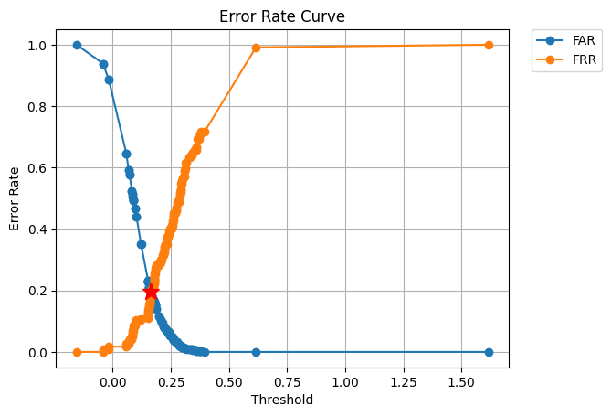
スマホのError Rate Curve
フィルタなし
ハイパスフィルタ（500Hz以上通す）
EER：0.066
EER：0.195

Slide 8
バンドパスをかけます
バンドパスフィルタを適用して，エラー率の変化を見ます．
適用するフィルタは次のようにしました．
100~1000Hz
人の声の周波数を適当に調べたらこの結果が得られたため．
300~3400Hz
電話の周波数帯域がこれである[1]ため．
3000~6000Hz
ノイズに相当する高周波の成分は本当に無駄なのか検証するため．
[1]: https://www.jstage.jst.go.jp/article/ieejjournal/127/7/127_7_403/_pdf

Slide 9
バンドパスをかけた結果
EERは次のよう．
spの300~3400Hzのフィルタ: フィルタなしと6.8ポイントの差で，パソコン録音のフィルタなしと0.1ポイント差
-> 話者の照合に重要な周波数帯はこの周辺である可能性が高い
3000~6000Hzのフィルタは精度が著しく下がる
-> 高周波の成分はあまり重要ではないと考えられる
 | フィルタなし | 100~1000Hz | 300~3400Hz | 3000~6000Hz
パソコン録音(pc) | 0.178 | 0.264 | 0.230 | 0.419
スマホ録音(sp) | 0.111 | 0.213 | 0.179 | 0.393

Slide 10
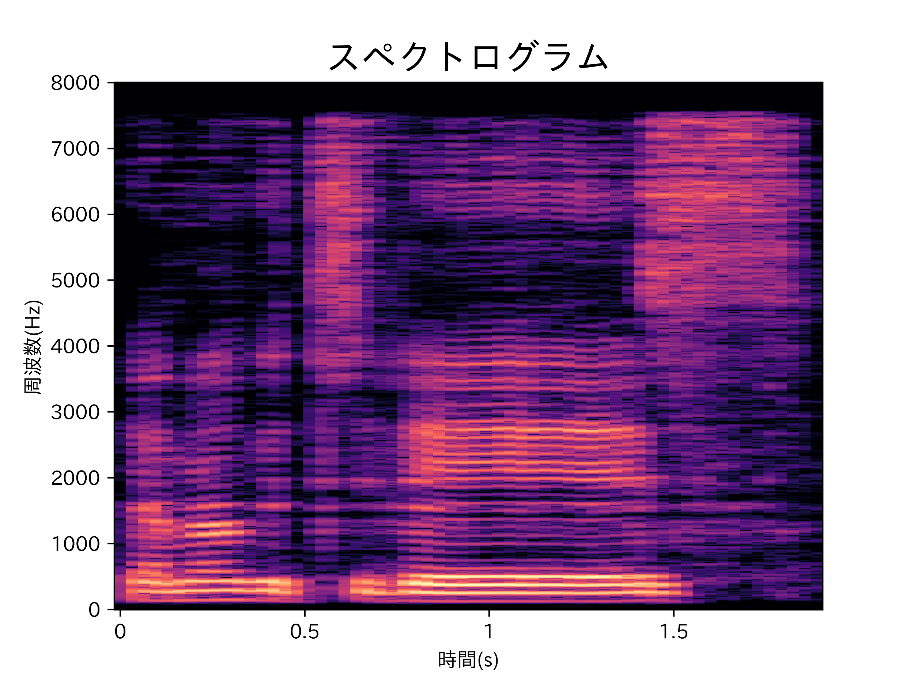
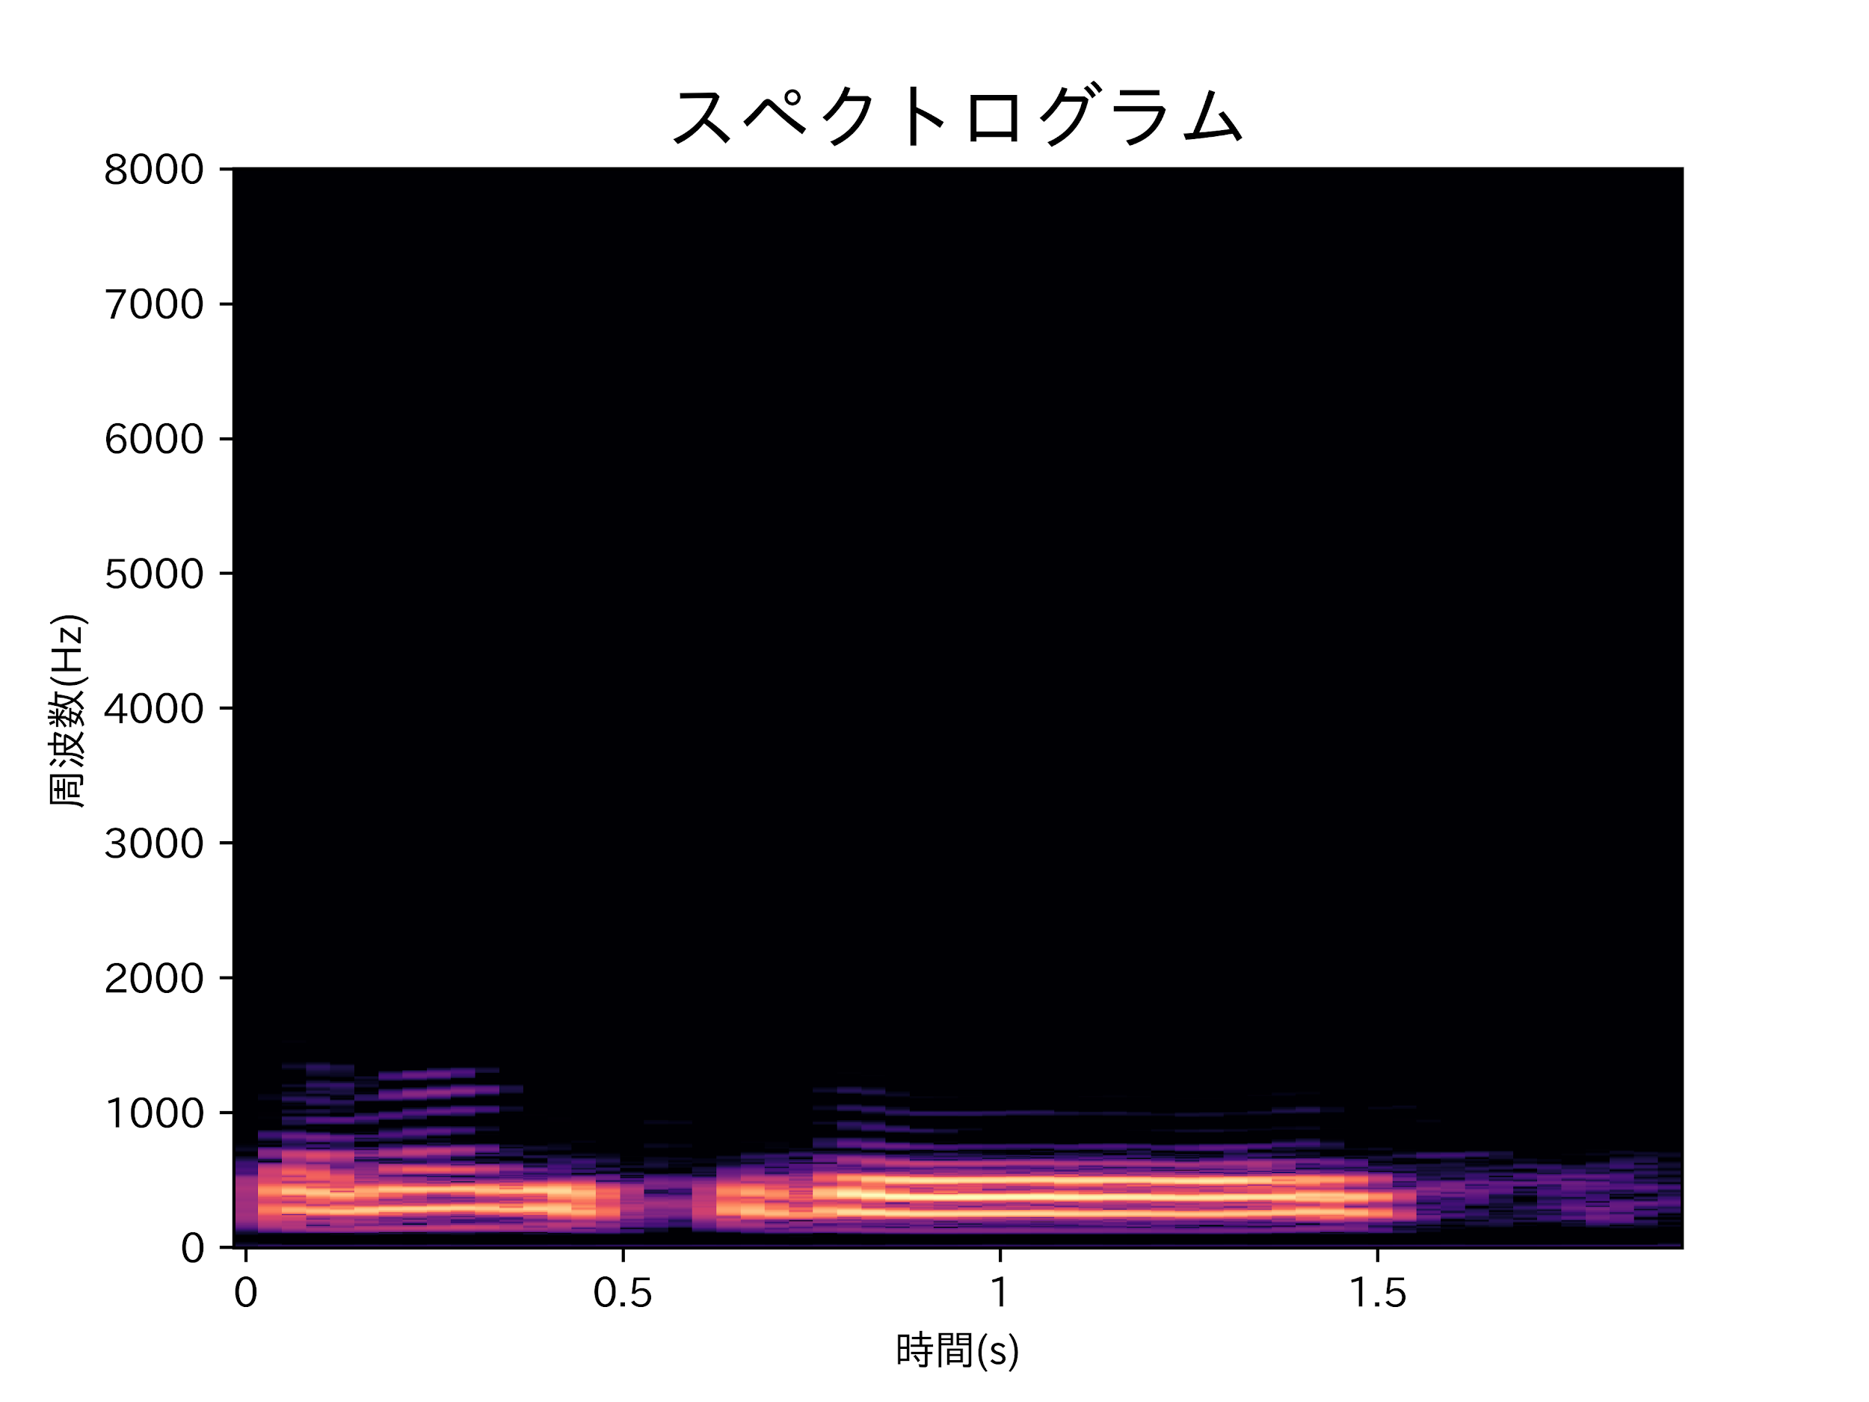
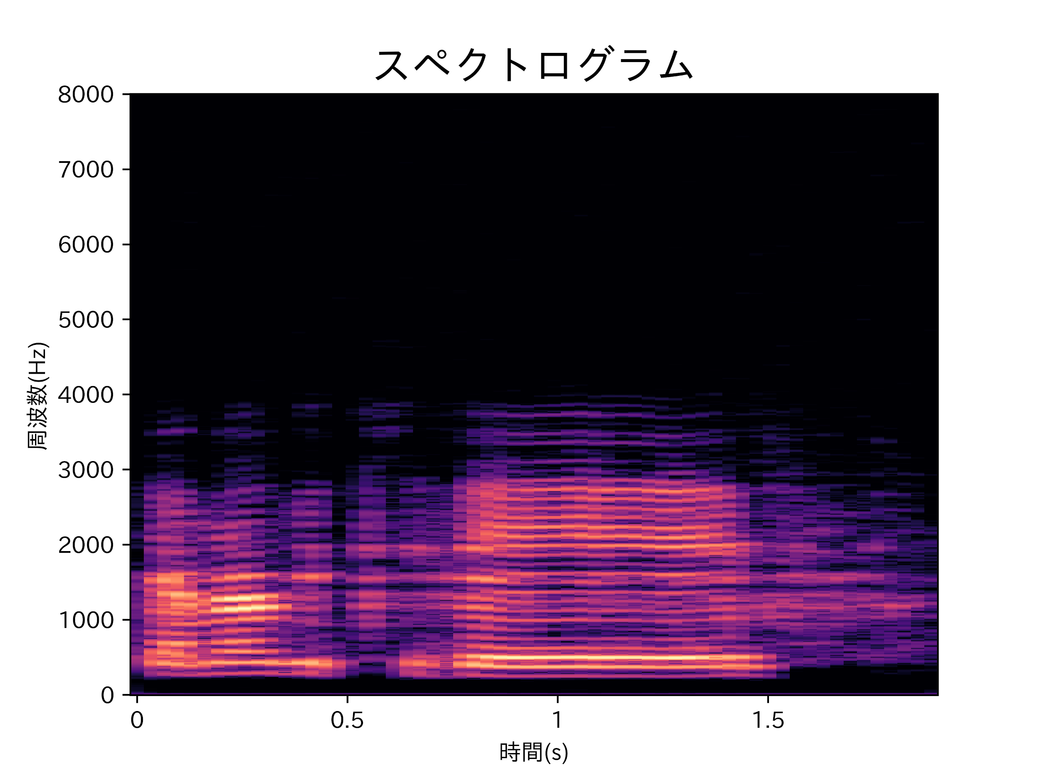
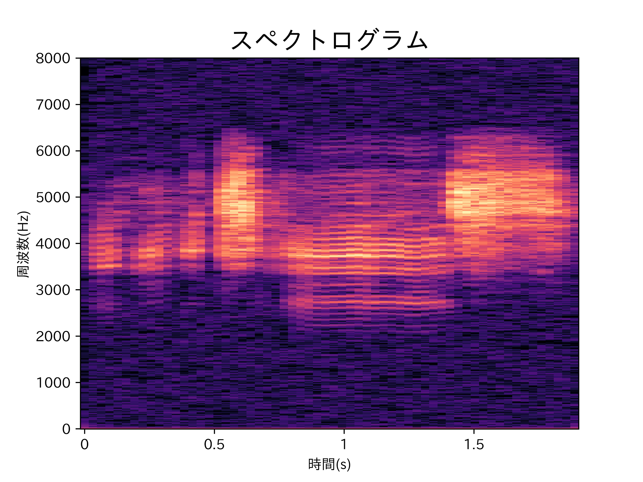
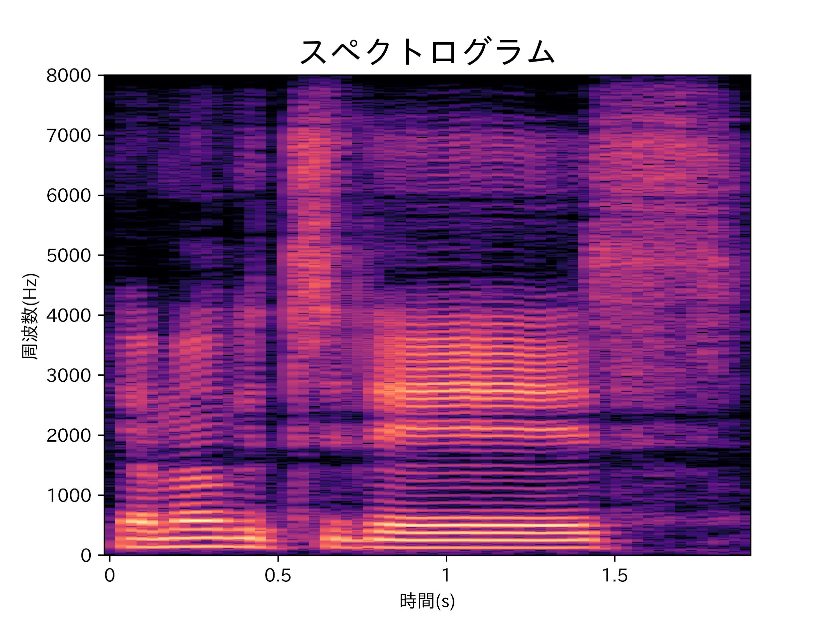
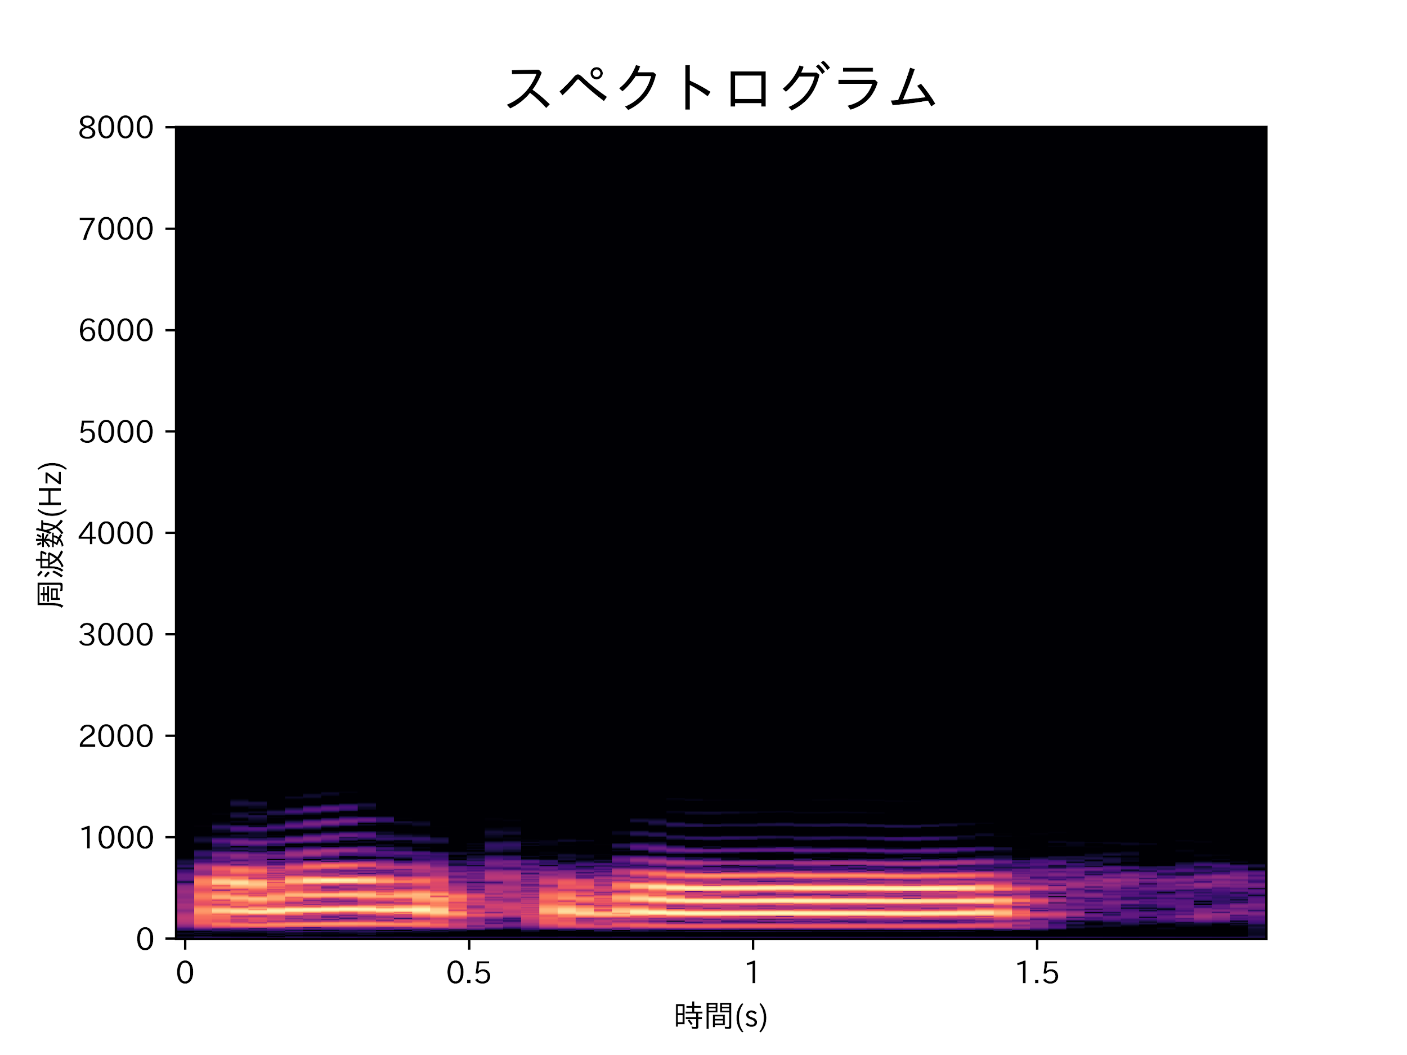
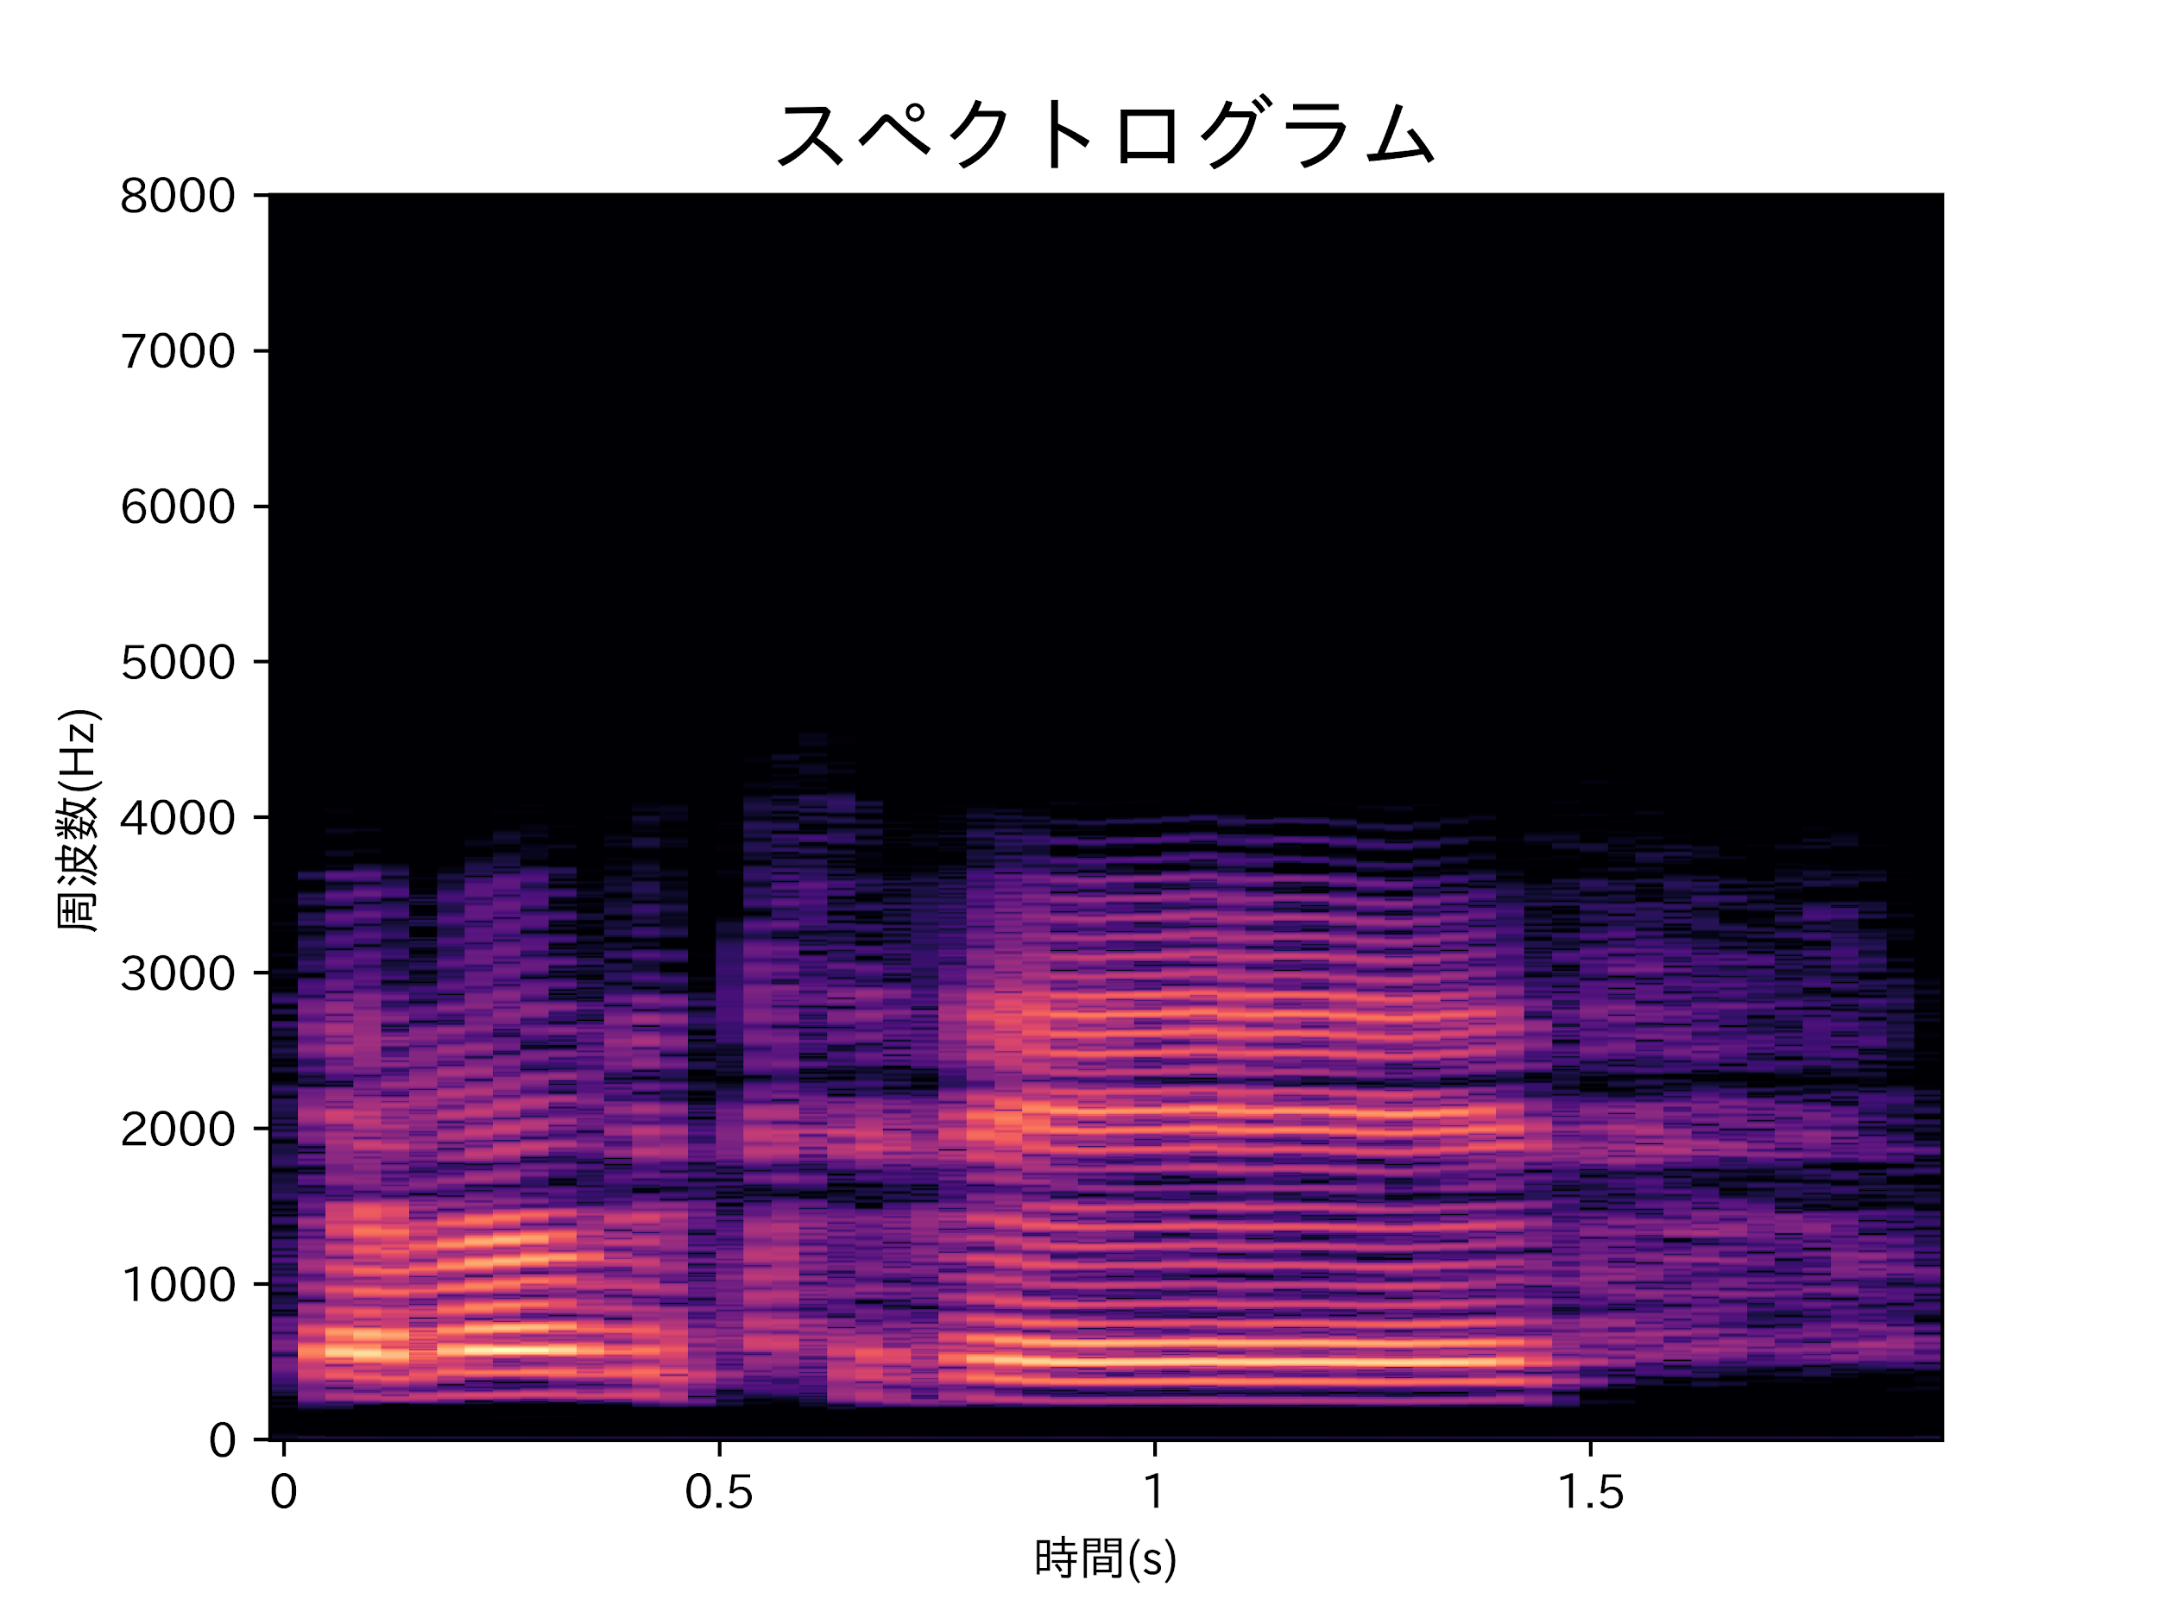
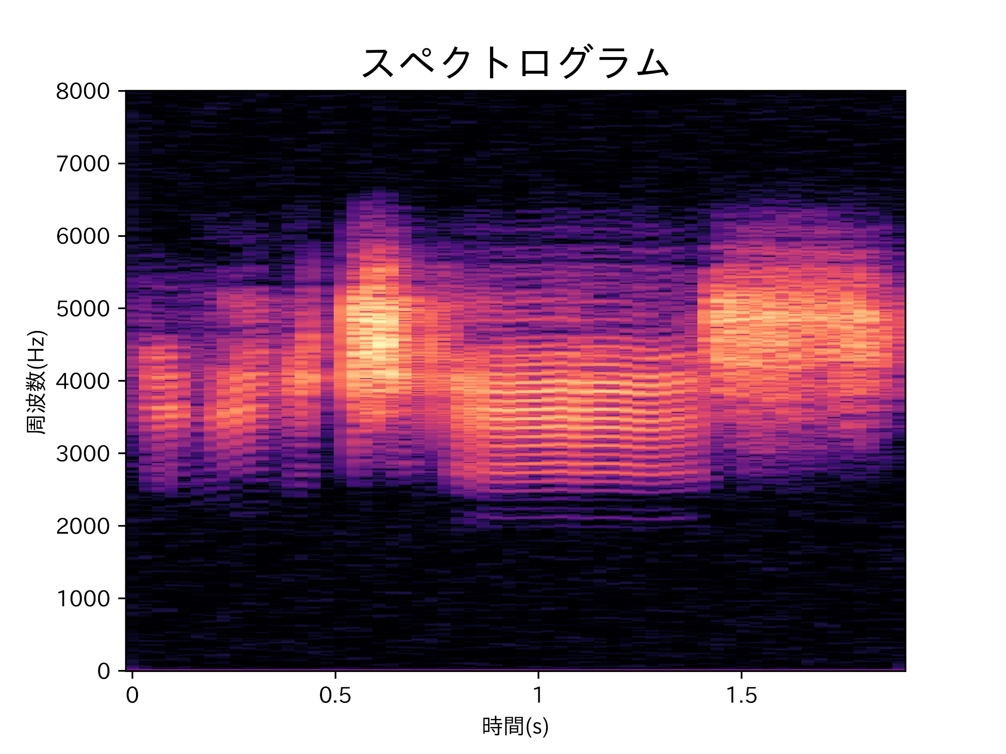
バンドパスをかけた結果
 | フィルタなし | 100~1000Hz | 300~3400Hz | 3000~6000Hz
パソコン録音(pc) | 0.178 | 0.264 | 0.230 | 0.419
スマホ録音(sp) | 0.111 | 0.213 | 0.179 | 0.393

